Slide 1
säärihaavat

Slide 2
Erilaisia kroonisia haavoja
Vaskulaariset
  Laskimoperäinen säärihaava
  Valtimoperäinen säärihaava
  Sekamuotoinen säärihaava
Diabeetikon jalkahaava
Postoperatiiviset haavat, posttraumaattiset haavat
maligniteetti

Slide 3
Laskimoperäiset säärihaavat
Haavasairaus on pitkäkestoinen ja uusii helposti
Alaraajan verenkiertohäiriöt aiheuttavat suurimman osan kroonisista alaraajahaavoista ja 37-76 %:ssa tapauksista syy on laskimoiden vajaatoiminta
Laskimohaava kehittyy yleensä laskimonsisäisen paineen nousun seurauksena, jonka tavallisin syy on veren takaisinvirtaus laskimoissa, joiden läpät ovat vaurioituneet
Suurimmalla osalla laskimohaavaa sairastavista potilaista todetaan takaisinvirtaus alaraajojen pintalaskimoissa

Slide 4
Mitä ovat laskimot?
Kun hiussuonet ovat saaneet hiilidioksidin ja kuona-aineet kuljetettavakseen, ne yhtyvät vähitellen suuremmiksi verisuoniksi
Nämä suonet ovat laskimoita ja niissä ei ole enää painetta, vaan ne ovat löysiä ja verenvirtaus on valtimoita hitaampaa
Veren kulkua kohti sydäntä tukee pohjelihaspumppu ja laskimoläpät
Läpät estävät veren valumisen alaspäin

Slide 5
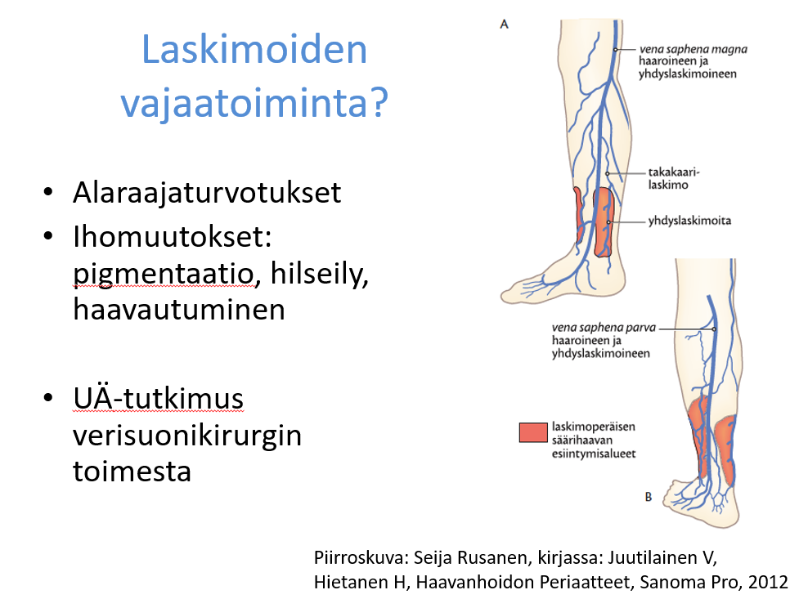

Slide 6
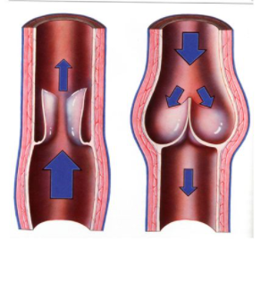

Slide 7
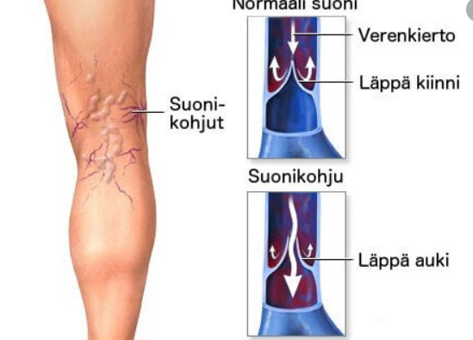
Jos läpät rikkoontuvat ja veri valuu alaspäin, laskimo pullistuu ja muodostuu suonikohjuja

Slide 8
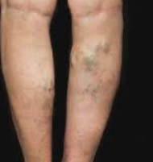
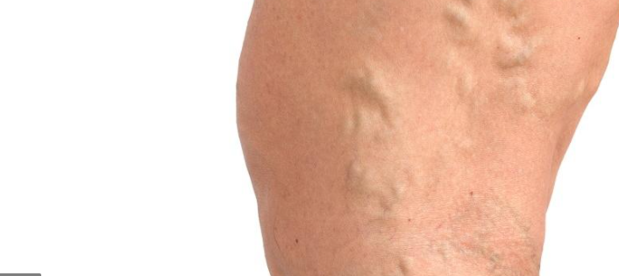

Slide 9
Laskimoiden vajaatoiminta
Laskimoveren poistuminen alaraajasta edellyttää avoimia laskimosuonia ja tämän lisäksi tarvitaan lihassupistuksia, pohjelihaspumppu.
Laskimovajaatoiminnassa lihassupistusten aikaansaama tyhjeneminen jää vajaaksi ja tämän seurauksena lihasten käyttö ei alenna laskimopainetta riittävästi
Pohjelihaspumpun toiminta voi heiketä heikon lihaskunnon, vähäisen liikkumisen, lihavuuden vuoksi
Lihavuus ja vähäinen liikkumiskyky ovat merkittävät tekijät laskimohaavan taustalla
Pohjelihaspumpun tilanne on yksi laskimohaavapotilaan hoidon kohde

Slide 10
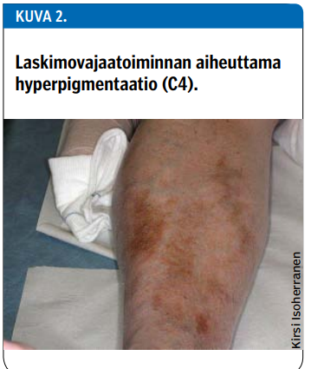

Slide 11
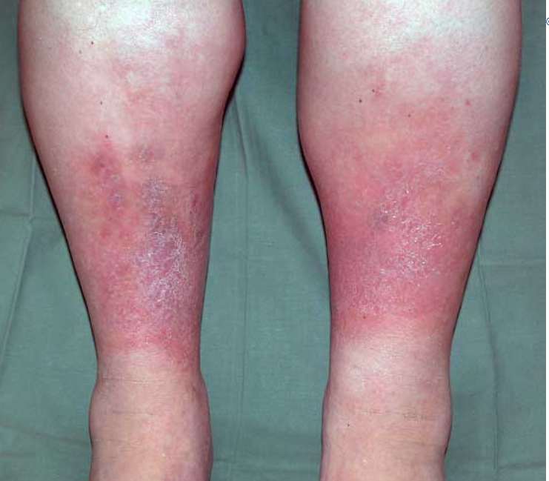
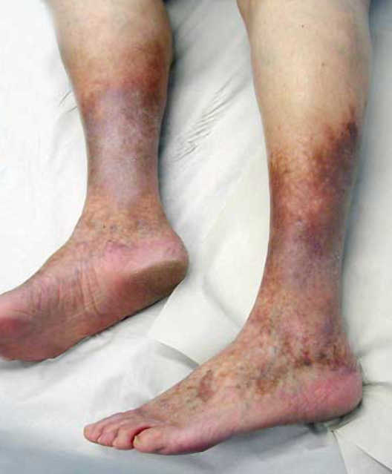

Slide 12
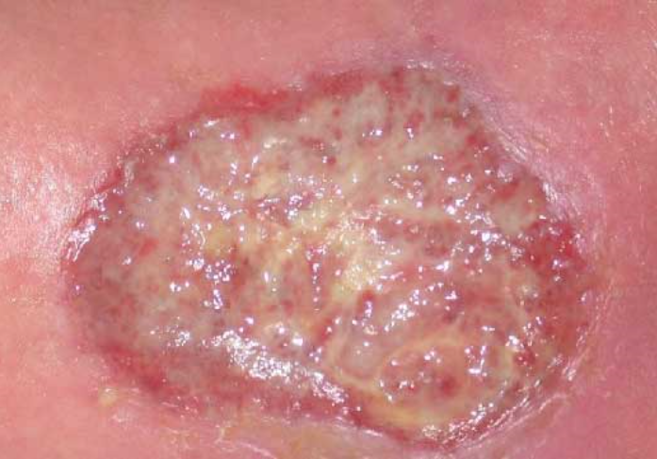

Slide 13
tutkimus
Ympäröivän ihon tarkastelu
Haastattelu
erotusdiagnostiikka
ABI-mittaus
  Normaali abi-indeksi: 1,0-1,3
  Jos alle 0,8, heikentynyt valtimoverenkierto
Nilkka-olkavarsipainesuhde (ABI) luokkaa 0,8-1,2 ja perifeeriset pulssit ovat tunnettavissa, valtimoperäinen haava on epätodennäköinen
turvotukset

Slide 14
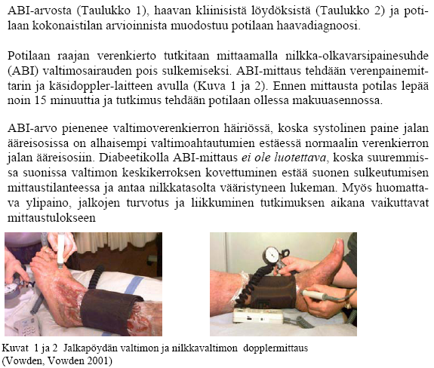

Slide 15
Konservatiivinen hoito
Kompressiohoito on hoidon kulmakivi
Turvotus hidastaa haavan paranemista, siksi turvotuksen hoito tulee aloittaa nopeasti, kun on varmistettu, että potilaalla ei ole merkittävää valtimotautia tai epätasapainossa olevaa sydämen vajaatoimintaa

Slide 16
Kompressiositeen valinta
Ideaali kompressiosidos:
  On todistettu kliinisesti tehokkaaksi
  Pitää sidoksenalaisen paineen tasaisena vähintään viikon
  Vahvistaa pohjelihaspumpun työtä
  Ei allergisoi
  On helppo laittaa on potilaalle miellyttävä
  On kestävä

Slide 17
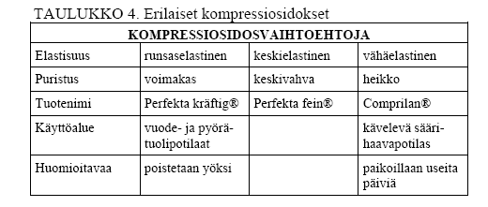

Slide 18
Sidettä valittaessa on otettava huomioon:
Potilaan liikuntakyky
Ihon kunto
Raajan muoto
Haavatilanne; esim. infektio
Mahdollinen neuropatia tai kivut
Sydämen vajaatoiminta
Omatoimisuuden- ja itsehoidon aste
Potilaan motivaatio
Sosio-ekonominen tilanne

Slide 19
käyttösuositukset
Komplisoitumaton laskimoperäinen säärihaava (ABI yli 0,8)
  Liikkuva, aktiivinen potilas
    Korkea kompressio 35-45 mmHg nilkassa
    Ensilinjan hoitona monikerrossidonta (elastinen tai vähäelastinen)
    Jatkossa lääkinnälliset tukisukat (luokka II-III)
  Vähän liikkuva potilas
    Korkea kompressio
    Ensilinja hoitona elastinen monikerrossidonta
    Jatkossa elastinen monikerrossidonta

Slide 20
Laskimoperäinen sääri-/sekahaava (ABI 0,5-0,8)
  Elastinen tai vähä-elastinen sidonta kevennetyllä kompressiolla (15-25 mmHg) liikuntakyvystä riippuen
  Muista syistä johtuvat turvotukset
    Kompressio riippuen ABI mittauksen tuloksesta sekä liikuntakyvystä
    Perussairauden huolellinen hoito
    Muista diabeetikot
  Jos haava ei ole kuukaudessa pienentynyt, potilaan tila arvioitava uudelleen ja lähetettävä jatkotutkimuksiin

Slide 21
Näin sidot vähäelastisen tukisiteen -opetusvideo - YouTube

Slide 22
Kroonisen haavan korjaavan kirurgin aiheita
Haava, jonka paraneminen ei edisty hyvällä kons. hoidolla 2-3 kk:ssa
Lähtökohtaisesti kookas haava
Haavan pohjalla luu tai jänne paljaana
Krooninen haava, johon liittyy osteomyeliitti (luutulehdus)

Slide 23
Lääkinnällinen tukisukka
Paineluokka (cl) | Nilkkaan kohdistuva paine (CEN) | Sukkatyyppi | Käyttöaihe
I | 15–23 mmHg | Tukisukka (kevyt hoitosukka) | Syvän laskimotukoksenja laskimotulehduksen ehkäisy, esimerkiksi matkustettaessa.
 |  |  | Lievä laskimovajaatoiminta
 |  |  | Suonikohjujen ehkäisy ja hoito: istuma- ja seisomatyö, raskausaika.
 |  |  | Lievät suonikohjut
 |  |  | Trauman jälkeinen turvotus
 |  |  | Alaraajojen väsyminen
 |  |  | Pitkät lento- ym. matkat
II | 24–34 mmHg | Hoitosukka | Laskimoperäinen turvotus
 |  |  | Säärihaava, ehkäisy ja hoito
 |  |  | Imutieperäinen turvotus
 |  |  | Suonikohjutoimenpiteiden jälkihoito: leikkaus, vaahdotus, laser
 |  |  | Ruusun (erysipelas) jälkihoito
 |  |  | Sädetyksen jälkihoito
 |  |  | Varikoottinen ekseema
III | 34–49 mmHg | Hoitosukka | Vaikea laskimoperäinen turvotus
 |  |  | Säärihaava
IV | Yli 50 mmHg | Hoitosukka | Vaikea imutieperäinen turvotus

Slide 24
Osasto: Tukisukat | Haltija
Ohjeet | Tukisukat
Sukanpukija Magnide – Ettonet
Tukisukan vetolaite leveä teleskooppikahvoilla | Apuväline - Apukauppa

Slide 25
Riittävä valtimoverenkierto
Abi-mittaus = nilkka-olkavarsipainesuhteen mittaus
Steripolar Oy - Täysi valtimoverenkierron arvio | Facebook

